Slide 1

Fisiologia Vegetal
aula TP Nutrição
Teresa Dias – mtdias@fc.ul.pt

Slide 2

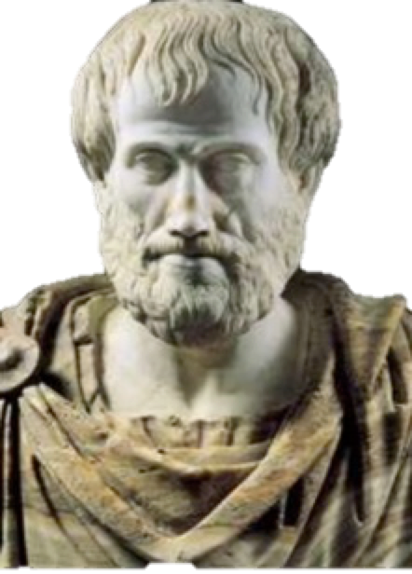
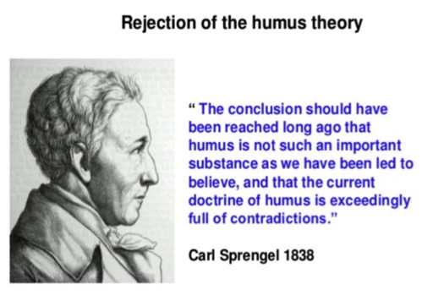
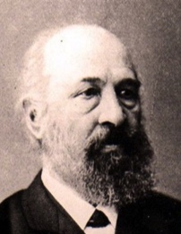
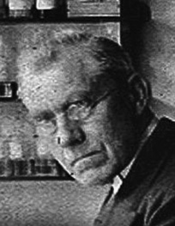
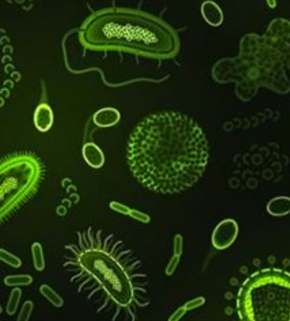
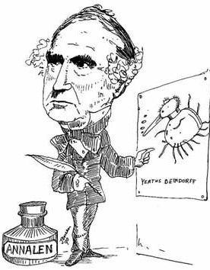
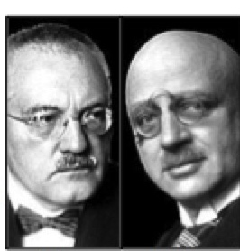
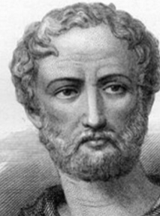
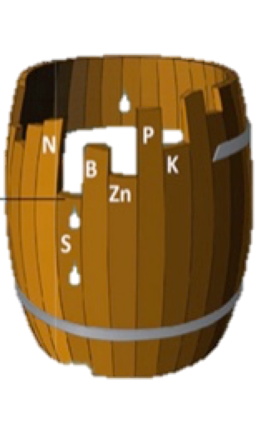
Roots absorb humus and transform it into plant substance (384-322 BC)
Minerals
Building blocks
1888 – Hellriegel and Wilfarth
Organic matter
Water
(N)
Biofertilizers
Regulators
Pliny (23-79 AC)
Growing a crop of lupines improves next crop
Carl Bosch and
Fritz Haber 1900
Justus von Leibig (1844)
Building blocks
2

Slide 3
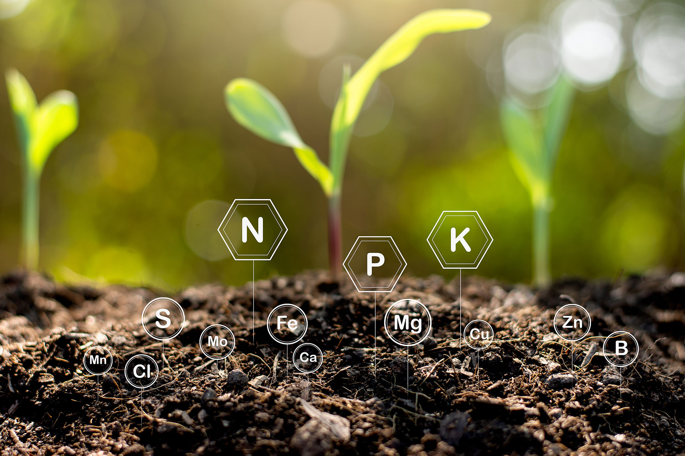
3

Slide 4
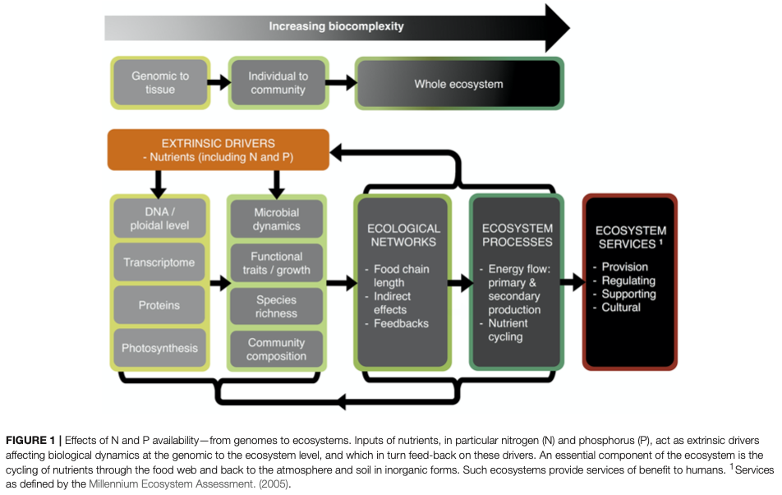
Tão importante como a disponibilidade individual dos nutrientes, é a relativa (estequiometria)! O caso do NP
4
Guignard et al 2017

Slide 5
5

Slide 6
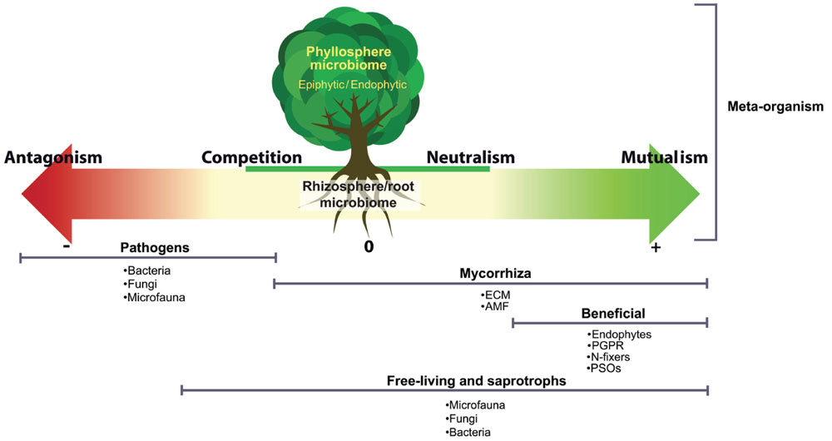
6

Slide 7
Efeitos benéficos dos microrganismos
7

Slide 8
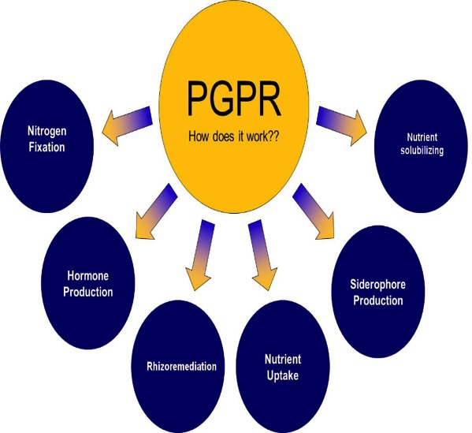
8

Slide 9
Exemplo da produção de fitohormonas
NO
auxina
NO
auxina
Building blocks
Plântulas de trigo inoculadas com 2 estirpes bacterianas (Azospirillum brasilense)
Ferreira, 2018
9

Slide 10
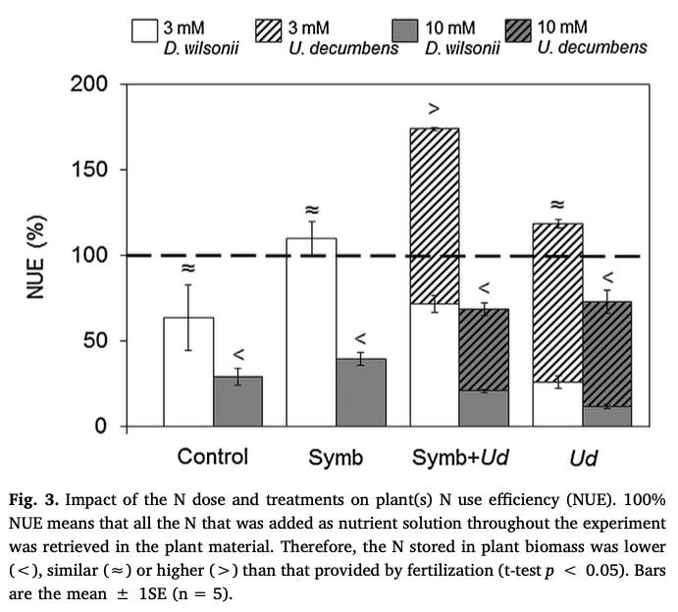
Exemplo de fixação de N
Plântulas de Dimorphandra wilsonii inoculadas com micorrizas e bactérias fixadoras de N em competição com uma gramínea exótica (Urochloa decumbens)
Building blocks
Fonseca et al 2017
10

Slide 11
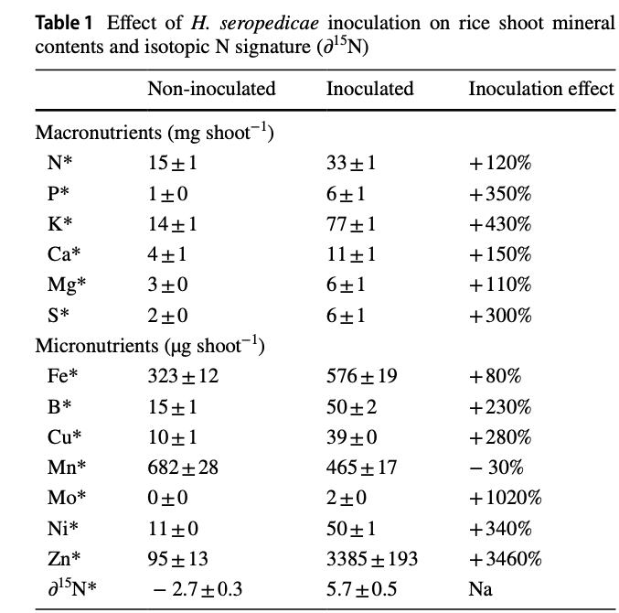
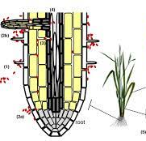
Exemplo do aumento de aquisição de nutrientes
Plântulas de arroz inoculadas com uma estirpe bacteriana endofítica (Herbaspirillum seropedicae)
Building blocks
Ramos et al 2020
11

Slide 12
Exemplo do aumento de solubilização de P
b)
a
d
b
c
e
e
f
Pi solubilisation (μg mL⁻¹)
Effect of co-culture on
Pi solubilisation
g
Farming system ***
Isolate ***
Farming system x isolate ***
h
Group 1
Group 2
Group 3
Building blocks
Melo et al 2018
12

Slide 13
Exemplo dos biofertilizantes na gestão do P
Building blocks
13
Basílio et al, submetido

Slide 14

Biofertilizers
+
Reduction in the amount of synthetic fertilizers
Increase crop productivity
Reduction of the Ecological
Footprint
14

Slide 15
O que pretendemos testar na aula prática?
Delineamento experimental
Código | Fertilização | Biofertilizante
Branco | 0% | -
Azul | 100% | -
Vermelho | 50% | -
Verde e amarelo | 50% | +
As plantas de todos os tratamentos receberam fosfato mineral sob a forma de fosfato tricálcico (forma de fosfato não solúvel e não disponível para as plantas). Os restantes nutrientes foram disponibilizados através da adição semanal de 25 mL de solução nutritiva (1/4 de Hoagland) sem fósforo.
As plantas inoculadas com microrganismos receberam 1 mL de uma cultura com 10⁹ células (10⁹ células mL⁻¹ planta⁻¹). As plantas inoculadas com bactérias foram inoculadas 2x com um intervalo de 1 semana.
15

Slide 16
O que pretendemos testar na aula prática?
Delineamento experimental
Código | Fertilização | Biofertilizante
Branco | 0% | -
Azul | 100% | -
Vermelho | 50% | -
Verde e amarelo | 50% | +
Que hipóteses podemos testar com este delineamento experimental?
16

Slide 17
O que pretendemos testar na aula prática?
Delineamento experimental
Código | Fertilização | Biofertilizante
Branco | 0% | -
Azul | 100% | -
Vermelho | 50% | -
Verde e amarelo | 50% | +
Que resultados esperamos?
Porquê?
17

Slide 18
Parâmetros não destrutivos
18

Slide 19
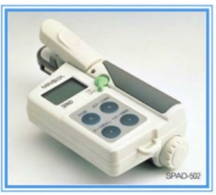
O que pretendemos testar na aula prática?
Parâmetros a analisar
Soil Plant Analysis Development (SPAD)
The meter works by emitting two frequencies of light, one at a wavelength of 660 nm (red) and one at 940 nm (infrared).
Leaf chlorophyll absorbs red light but not infrared, the difference in absorption is measured by the meter and termed “Optical Density Difference,” ODD.
Therefore, the unit of measurement is ODD, a ratio that is provided by the meter. The value does not give an actual chlorophyll or nitrate content.
19

Slide 20
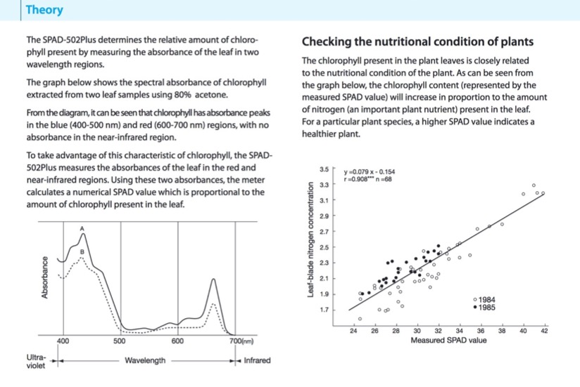
O que pretendemos testar na aula prática?
Parâmetros a analisar
20

Slide 21
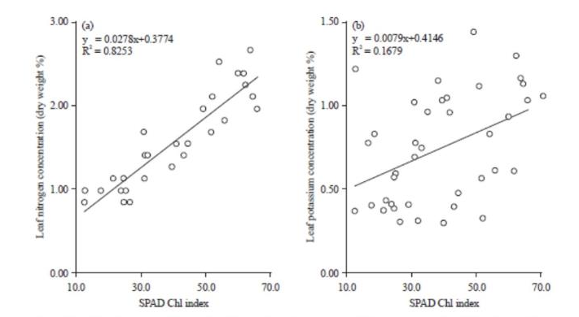
O que pretendemos testar na aula prática?
Parâmetros a analisar
O SPAD relaciona-se com o N mas não com o K.
21

Slide 22
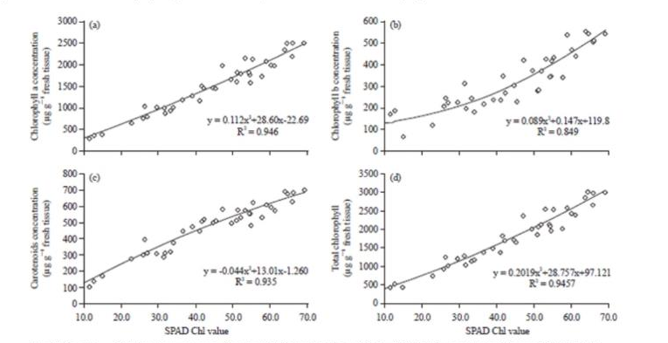
O que pretendemos testar na aula prática?
Parâmetros a analisar
Se esta curva representar a relação entre o valor de SPAD e a concentração de N na folha de alface (Lactuca sativa), qual será a concentração de N das folhas nos distintos tratamentos experimentais da aula Prática?
Há diferenças entre os tratamentos?
Será necessário proceder a fertilização?
Será um valor de alerta para nitratos?
22

Slide 23
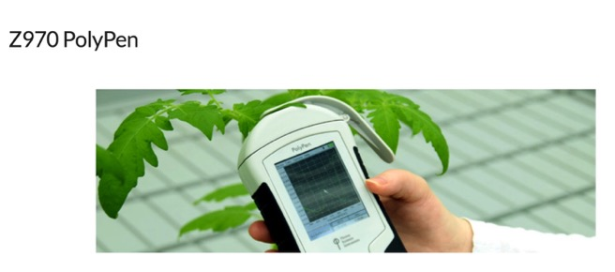
O que pretendemos testar na aula prática?
Parâmetros a analisar
System for measurement of spectral reflectance from leaves.
The device is equipped with an internal light source (Xenon incandescent lamp 380 - 1050 nm) and with one type of detector (UVIS or NIR).
Polypen incorporates formulas of commonly used reflectance indices (e.g. NDVI, NDGI, PRI etc.) and enables programming customized indices. Measured data are instantly displayed in graphs or data sheets on the device screen display. They are also stored as full spectrum in the device memory for later re-collection or transfer onto a PC.
23

Slide 24
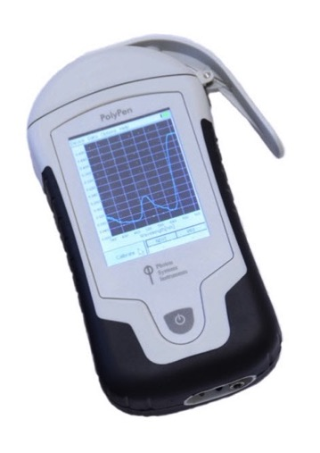
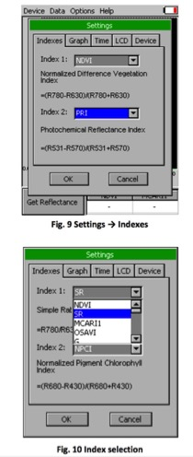
O que pretendemos testar na aula prática?
Parâmetros a analisar
Poly Pen índices:
NDVI
PRI
24

Slide 25
O que pretendemos testar na aula prática?
Parâmetros a analisar
What is NDVI (Normalized Difference Vegetation Index)?
Normalized Difference Vegetation Index (NDVI) quantifies vegetation by measuring the difference between near-infrared (which vegetation strongly reflects) and red light (which vegetation absorbs).
NDVI always ranges from -1 to +1.
-1
0
+1
Water
Houses
Vegetation
25

Slide 26
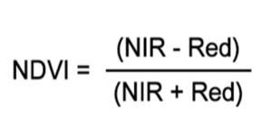
O que pretendemos testar na aula prática?
Parâmetros a analisar
What is NDVI (Normalized Difference Vegetation Index)?
Healthy vegetation (chlorophyll) reflects more near-infrared (NIR) and green light compared to other wavelengths. But it absorbs more red and blue light.
This is why our eyes see vegetation as the color green. If you could see near-infrared, then it would be strong for vegetation too. Satellite sensors like Landsat and Sentinel-2 both have the necessary bands with NIR and red.
26

Slide 27
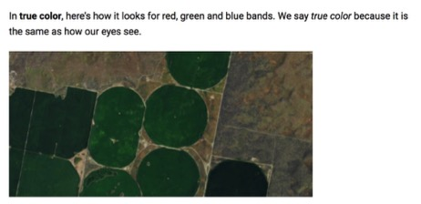
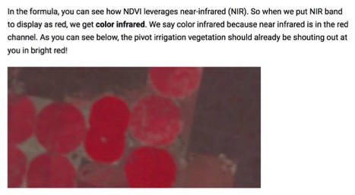
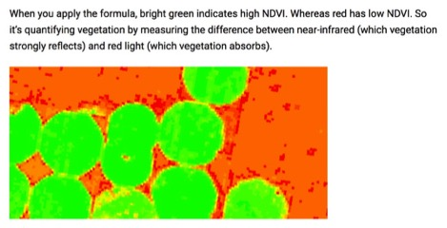
Parâmetros a analisar
27

Slide 28
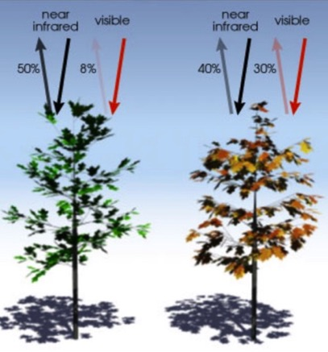
O que pretendemos testar na aula prática?
Parâmetros a analisar
What is NDVI (Normalized Difference Vegetation Index)?
Calcule o NDVI para cada situação
28

Slide 29
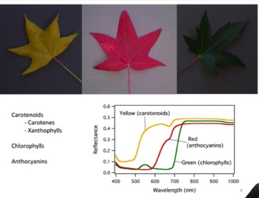
O que pretendemos testar na aula prática?
Parâmetros a analisar
What is PRI (Photochemical Reflectance index)?
The Photochemical Reflectance Index is a measure of the light-use efficiency of foliage and thus is primarily used as an indicator of photosynthetic radiation use efficiency and for the assessment of carbon-dioxide uptake by plants.
Equation: PRI = (R531- R570) / (R531+ R570)
29

Slide 30
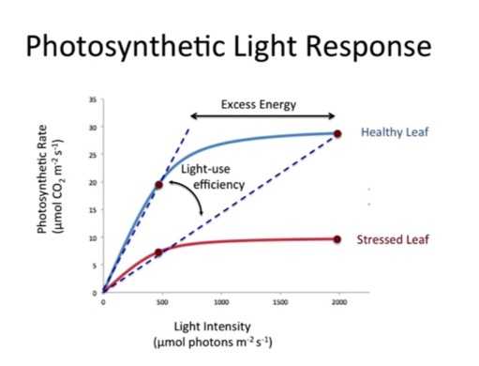
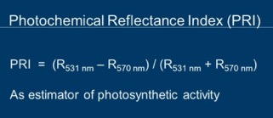
O que pretendemos testar na aula prática?
Parâmetros a analisar
What is PRI (Photochemical Reflectance index)?
The Photochemical Reflectance Index is a measure of the light-use efficiency of foliage and thus is primarily used as an indicator of photosynthetic radiation use efficiency and for the assessment of carbon-dioxide uptake by plants.
30

Slide 31
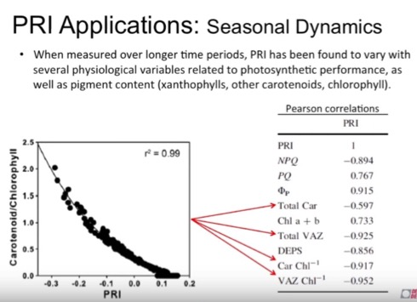
O que pretendemos testar na aula prática?
Parâmetros a analisar
31

Slide 32
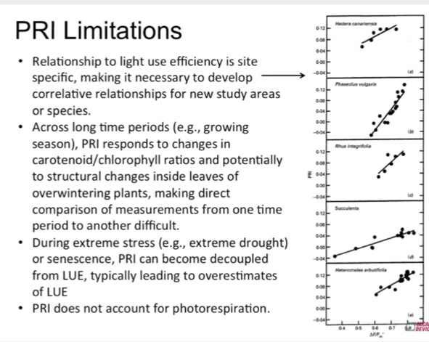
O que pretendemos testar na aula prática?
Parâmetros a analisar
What is PRI (Photochemical Reflectance index)?
32

Slide 33
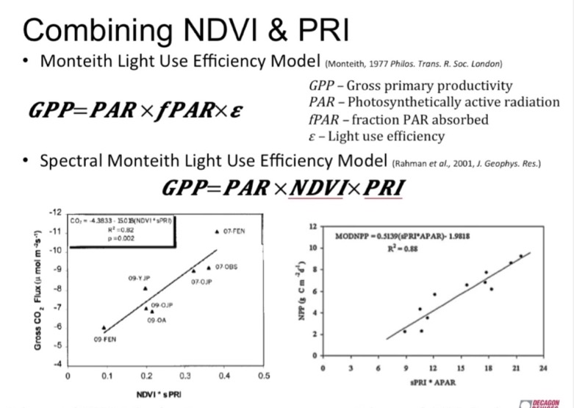
O que pretendemos testar na aula prática?
Parâmetros a analisar
33

Slide 34
Parâmetros destrutivos
34

Slide 35
O Que podemos concluir da aula prática?
Parâmetros a analisar
Biomassa: é uma medida integrativa do desenvolvimento das plantas em determinadas condições.
É normalmente avaliada pelo peso seco da planta ou de determinadas partes da planta.
Porque não se calcula a biomassa com base no peso fresco?
35

Slide 36
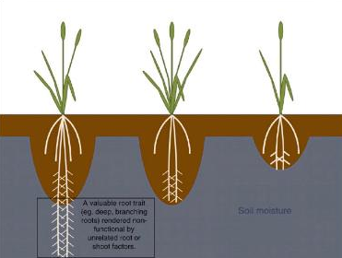
O que pretendemos testar na aula prática?
Parâmetros a analisar
Partição de Biomassa: Razão entre a biomassa da parte aerea e da parte radicular
Altera-se em resposta às condições do meio
nutrientes
luz
temperature
interações com microrganismos
Qual a partição ideal?
36

Slide 37
O que pretendemos testar na aula prática?
Parâmetros a analisar
Relação peso seco/peso fresco:
Pode ser uma medida aproximada do conteúdo hídrico da planta
Particularmente importante quando se trabalha com stress hídrico
Qual a relação ideal?
37

Slide 38
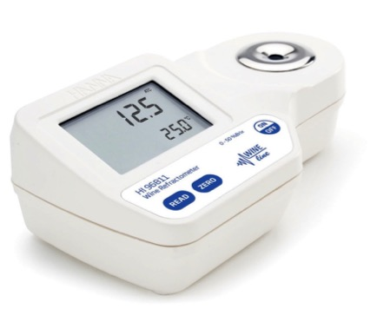
O que pretendemos testar na aula prática?
Parâmetros a analisar
Brix (Sólidos totais solúveis)
É um refratómetro (ideal para medições quer em laboratório, quer em campo).
É um instrumento ótico que utiliza a medição do índice de refração para determinar o conteúdo de açúcar de soluções aquosas em % Brix.
38

Slide 39
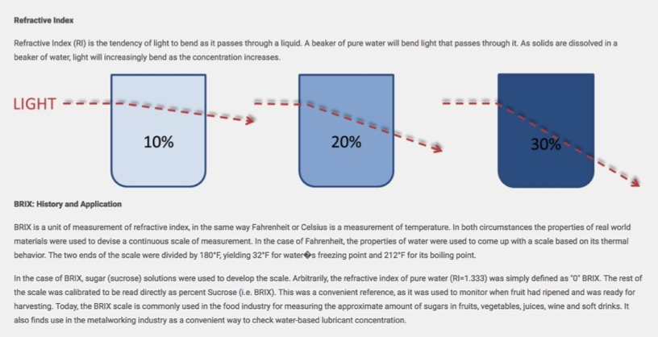
O que pretendemos testar na aula prática?
Parâmetros a analisar
What is Brix (Sólidos totais solúveis)?
The Photochemical Reflectance Index is a measure of the light-use efficiency of foliage and thus is primarily used as an indicator of water stress and for the assessment of carbon-dioxide uptake by plants.
39

Slide 40
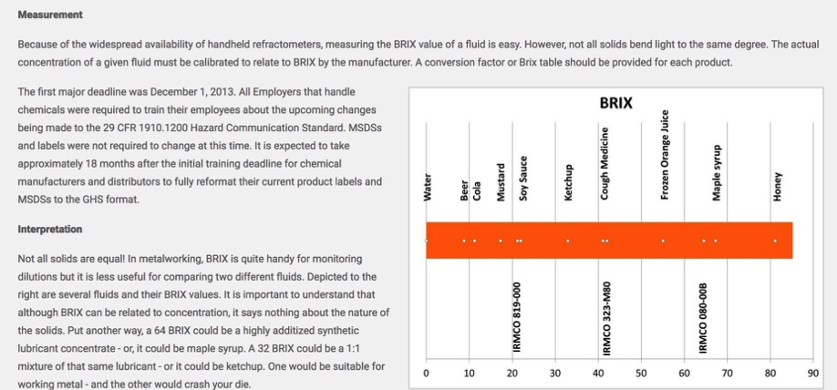
O que pretendemos testar na aula prática?
Parâmetros a analisar
What is PRI (Photochemical Reflectance index)?
The Photochemical Reflectance Index is a measure of the light-use efficiency of foliage and thus is primarily used as an indicator of water stress and for the assessment of carbon-dioxide uptake by plants.
40

Slide 41
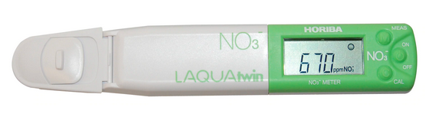
O que pretendemos testar na aula prática?
Parâmetros a analisar
[NO₃⁻]: Eléctrodo selectivo de NO₃⁻
41

Slide 42
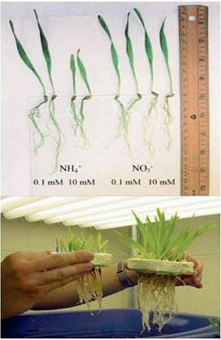
O que pretendemos testar na aula prática?
Parâmetros a analisar
[NO₃⁻]: Eléctrodo selectivo de NO₃⁻
N is essential for good growth and high yields, especially in a plants early growth stage. It is therefore very important to be able to accurately measure how much nitrogen you need for your soil, your fertilizers, in the leaves of your plant.
Main forms of N taken up by plants: NH₄⁺ and NO₃⁻
42

Slide 43
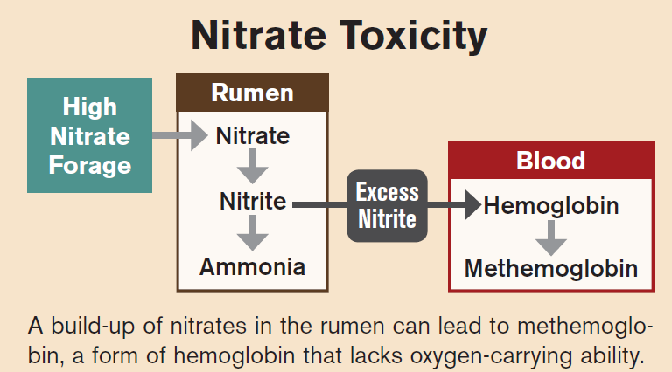
O que pretendemos testar na aula prática?
Parâmetros a analisar
[NO₃⁻]: Eléctrodo selectivo de NO₃⁻
However, too much N in human and animal feed can cause NO₃⁻ poisoning and has been associated with cancer, so it is also important for health purposes to be able to measure NO₃⁻ content of your foods.
43

Slide 44
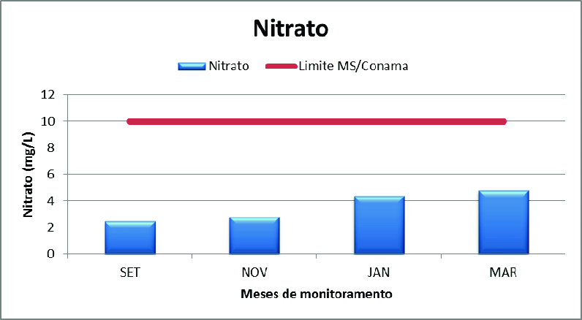
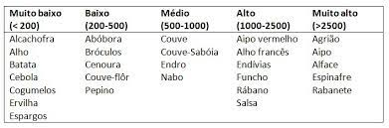
O que pretendemos testar na aula prática?
Parâmetros a analisar
[NO₃⁻]: Eléctrodo selectivo de NO₃⁻
Produtos hortícolas: varia
Máx. 5000 ppm
Directiva água: 10 ppm
44

Slide 45
O que esperamos observar na aula prática?
Código | Fertilização | Biofertilizante
Branco | 0% | -
Azul | 100% | -
Vermelho | 50% | -
Verde e amarelo | 50% | +
Qual o(s) tratamento(s) que se espera que seja(m) mais benéfico(s) para as plantas?
Ou seja, que resulte(m) em maior crescimento das plantas?
45

Slide 46
Citocininas – Efeito anti-senescente – aula prática seguinte
Material vegetal
Folhas de alface dos diferentes tratamentos
metanol
Métodos
1
discos
H₂O
2
discos
cinetina
Deixar 2 a 3 dias à temperatura ambiente no escuro.
Colocar em metanol, para extração dos pigmentos, manter no escuro a 4ºC.
1
2
1
2
46

Slide 47
Citocininas – Efeito anti-senescente – aula prática seguinte
Redução da taxa de degradação da clorofila
em folhas destacadas
Doseamento espectrofotométrico dos pigmentos
(clorofilas e carotenoides)
após extração em metanol
Lei Lambert-Beer
A = ε . c . l
47

Slide 48
Doseamento dos pigmentos – aula prática seguinte
A = ε . c . l
A₆₆₅ & A₆₅₂& A₄₇₀
(Metanol a 100%)
C_{a} = 16.72 × A₆₆₅ – 9.16 × A₆₅₂ (μg mL⁻¹)
C_{b} = 34.09 × A₆₅₂ – 15.28 × A₆₆₅ (μg mL⁻¹)
C_{total} = 1.44 × A₆₆₅ + 24.93 × A₆₅₂ (μg mL⁻¹)
Carotenoides= (1000 × A₄₇₀ – 1,63 C_{a} –104,96 C_{b} )/211 (μg mL⁻¹)
(Lichtenthaler, 1987, Methods in Enzymology, 148: 351-372)
Determine o conteúdo em clorofila a, clorofila b e carotenoides existente num mL de solução.
Qual o conteúdo desses pigmentos existente por cm² de folha?
Qual a razão clorofila a/clorofila b?
Qual a razão clorofila total/carotenoides?
Comente os resultados obtidos.
48

Slide 49
– aula prática seguinte
Outras sugestões de leitura, além da bibliografia referida:
Physiol Mol Biol Plants, 2011, Seema et al., 17:247-253
J. Exp. Bot.-2002-Hörtensteiner-927-37.
http://www.carbonzeroplanet.org/science/chlorophyll.php
49

Slide 50

50

